Slide 1
2 семинар
«Формирование толерантного поведения у школьников»
10 ноября
В 14:00
on-line
семинар

Slide 2
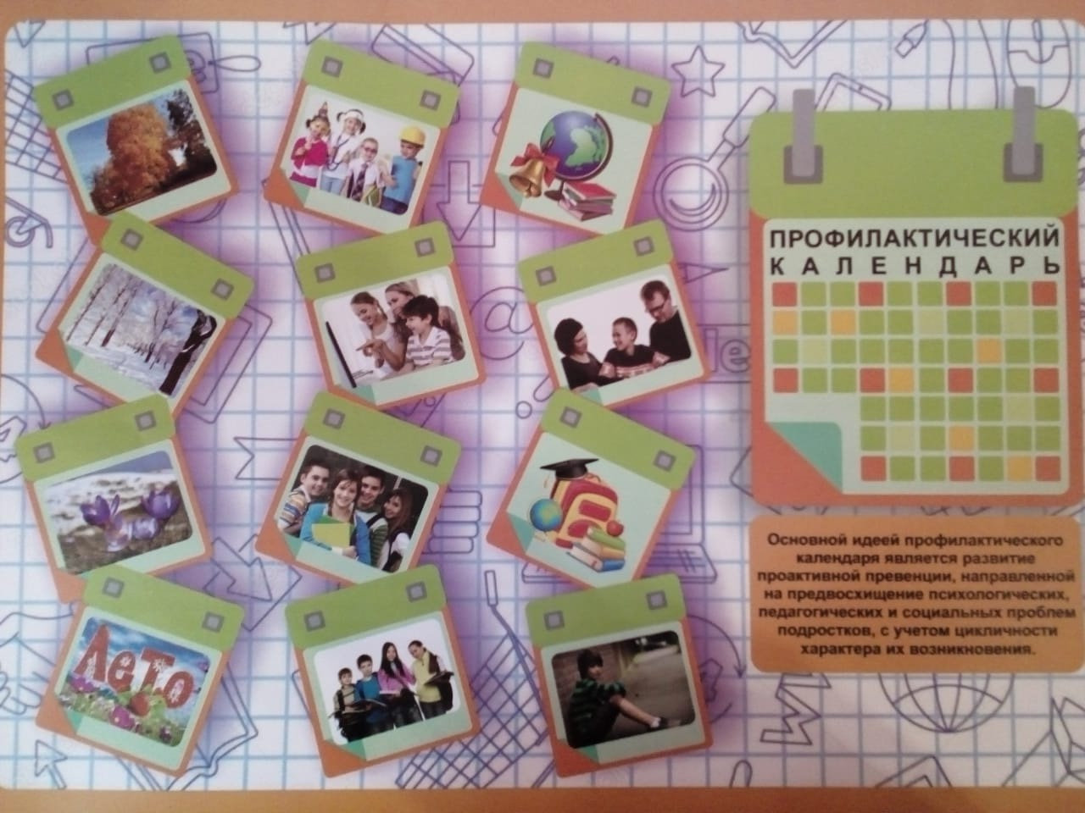
ПРОФИЛАКТИЧЕСКИЙ КАЛЕНДАРЬ

Slide 3
ПРОФИЛАКТИЧЕСКИЙ КАЛЕНДАРЬ
Задача временнóго периода | Ноябрь Профилактический вектор: Формирование установки на здоровый образ жизни
Социальный педагог | 1.Изучениеотношения к здоровью в семьях обучающихся 2. На основе анализа полученной информации проведение встреч взрослых членов семьи и подростков с медицинскими работниками, педагогом-психологом и другими специалистами. 3.Организация различных форм совместной деятельности родителей и детей по ЗОЖ.

Slide 4
ПРОФИЛАКТИЧЕСКИЙ КАЛЕНДАРЬ
Задача временнóго периода | Декабрь Профилактический вектор: Алкоголь и табак в среде несовершеннолетних
Социальный педагог | Посещение семей «группы риска». Координация действий разных специалистов и ведомств для решения проблем социализации подростка и его семьи. Организация конкурсов социальных реклам, видеороликов, социальных проектов обучающихся по проблеме.

Slide 5
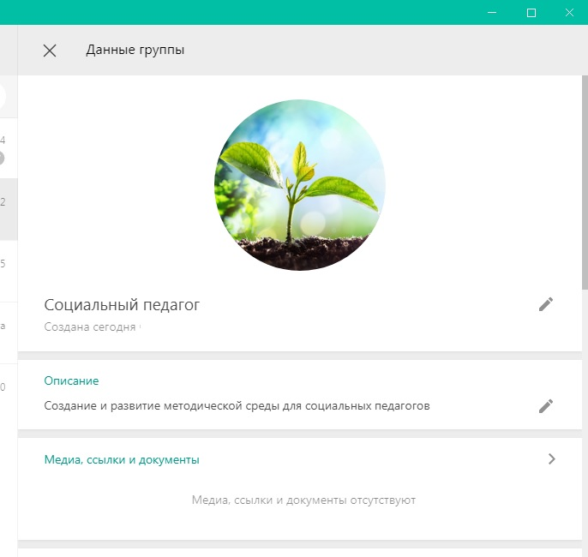

Slide 6
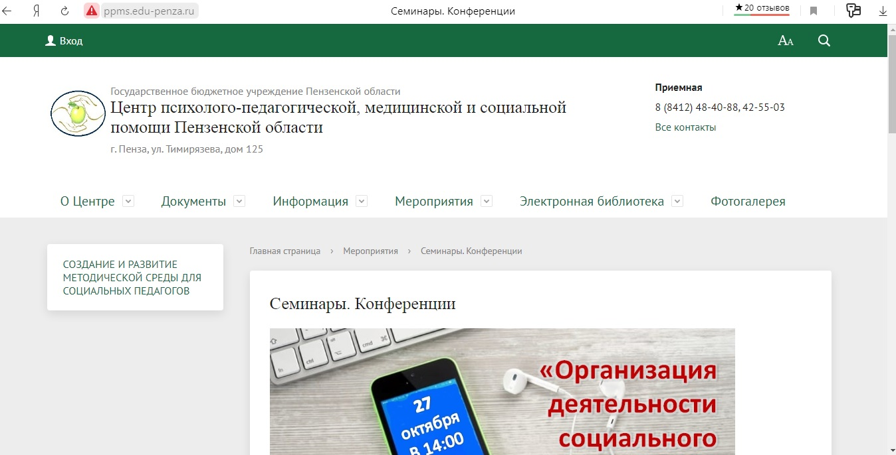
http://ppms.edu-penza.ru/

Slide 7
День матери
29 ноября 2020 года

Slide 8
Проведение следующего семинара запланировано на 15 декабря
oblcentr.prof@mail.ru
8 (8412) 48-40-88
8-904-266-53-98

